Slide 1
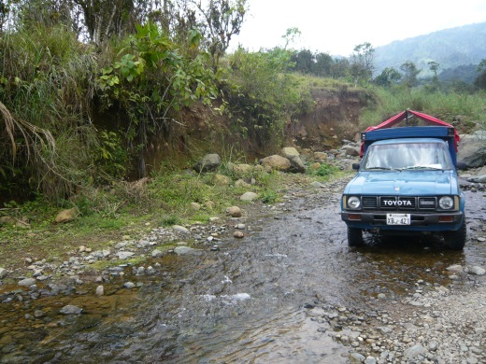
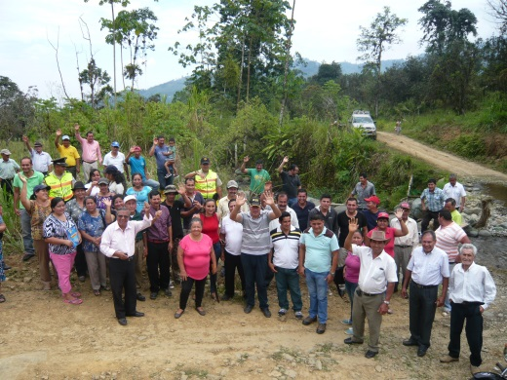
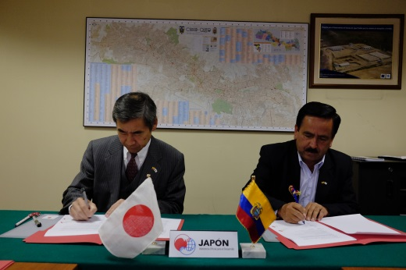
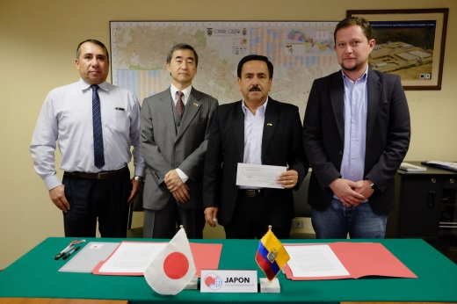
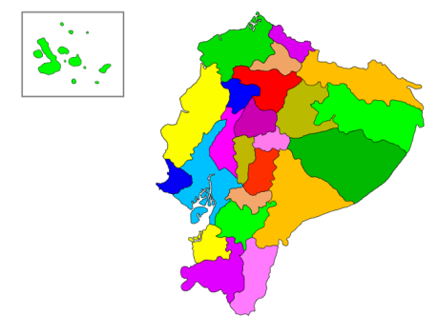
対エクアドル草の根・人間の安全保障無償資金協力
「ペニャス橋梁建設計画」
在エクアドル日本国大使館において、平成28年度草の根・人間の安全保障無償資金協力「ペニャス橋梁建設計画」のための、当館とボリバル県による贈与契約署名式が行なわれました。
当サイトは、同市中心部から北東約５ｋｍ地点に流れるペニャス川渡河部分であり、同市中心部とロス・コパレス地区並びに更に東に点在する５地区を連絡する車両通行が可能な唯一の交通経路です。当サイトには以前、木製の歩道橋が存在しましたが、２０１６年４月の川の増水時に崩落したため、現在は歩行者用に木材が渡されているのみであり、徒歩での通行は大変危険を伴います。車両の交通に関しては、水位の低い乾季には川の中を通行可能ですが、雨季は通行不可能となります。当サイトを車両が通行できない現状は、住民の日常生活や農畜産物の市場への出荷などの主要経済活動に大きな影響を与えるため、１年を通して車両が通行できる鉄筋コンクリート製の安全な橋梁の設置が求められています。
本計画は、前述の地区において1橋梁を建設することにより、安全な交通を確保し、地域住民の生活環境の向上に貢献しようとするものです。
供与額: ９、１６３、３２０円
贈与契約締結日: 2017年1月24日
計画実施前
署名式
キト
ボリバル

